Slide 1




ANALISIS SENTIMEN DAN PERBANDINGAN APLIKASI MENONTON DRACIN
(Studi Kasus: Melolo, iQIYI, dan FreeReels)
Laila Nova Rahmadhani 5220411340

Slide 2
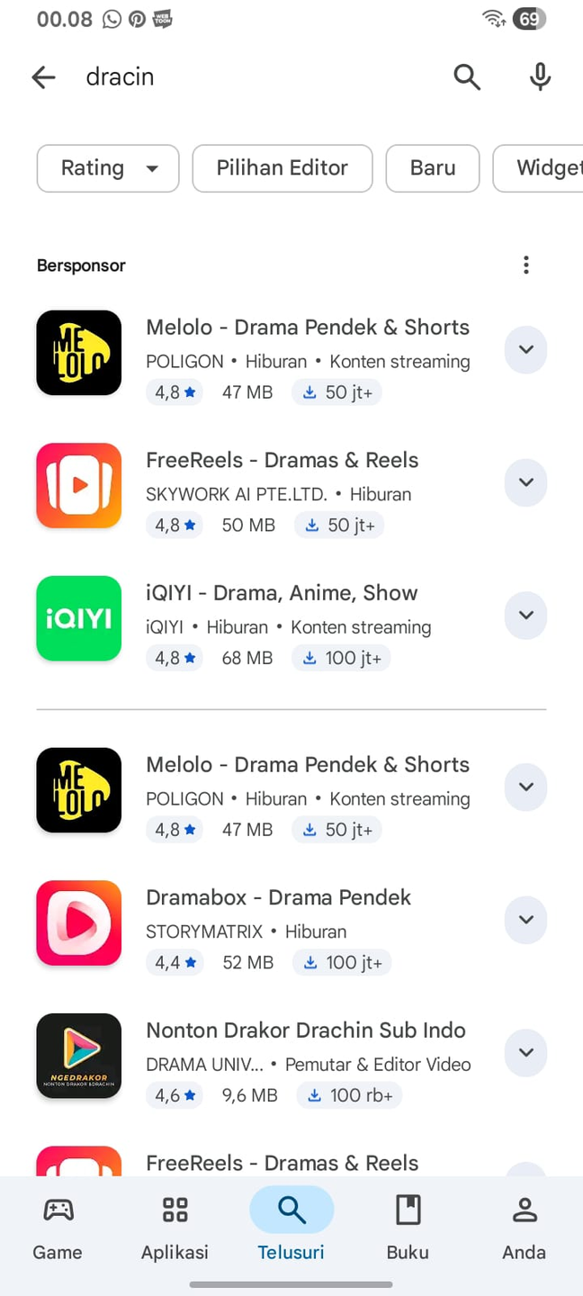

data
Top 3 Aplikasi Streaming Dracin
Total Data: 9.000

Slide 3
PreprocessING
1
Case Folding
4
Stopwords Removal
2
Cleaning (simbol & angka
5
Stemming (bahasa Indonesia
3
Slang Word
6
Normalization

Slide 4


PELABELAN SENTIMEN BERDASARKAN RATING
Rating 1–2 dikategorikan sebagai sentimen negatif
Rating 3 dikategorikan sebagai sentimen netral
Rating 4–5 dikategorikan sebagai sentimen positif

Slide 5

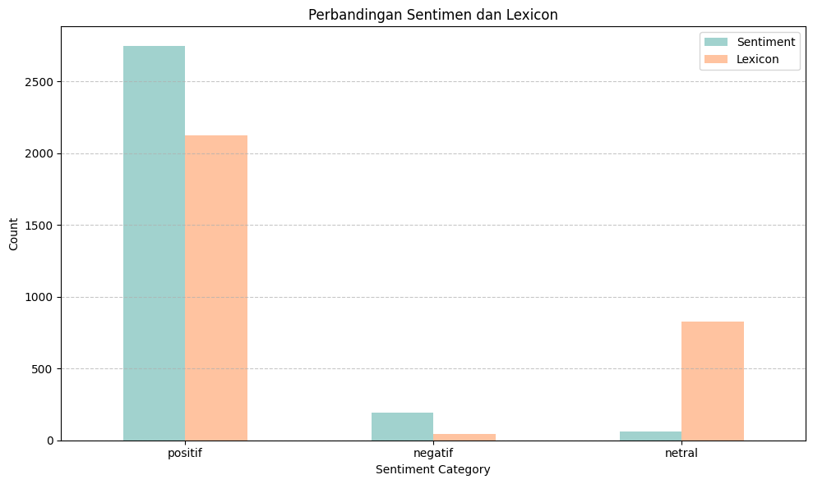


VALIDASI LABEL (LEXICON BASED)
Melolo 3.000 data
Total Data: 9.000

Slide 6
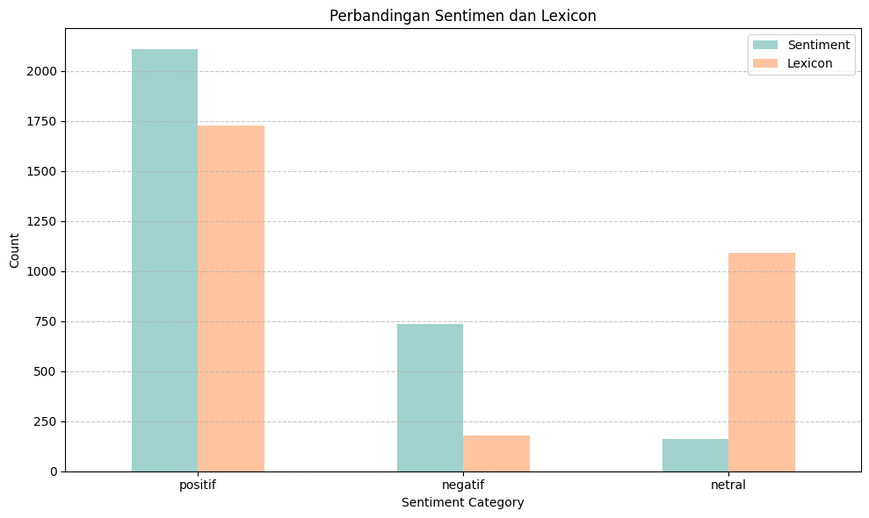
VALIDASI LABEL (LEXICON BASED)
Iqiyi 3.000 data
Total Data: 9.000

Slide 7
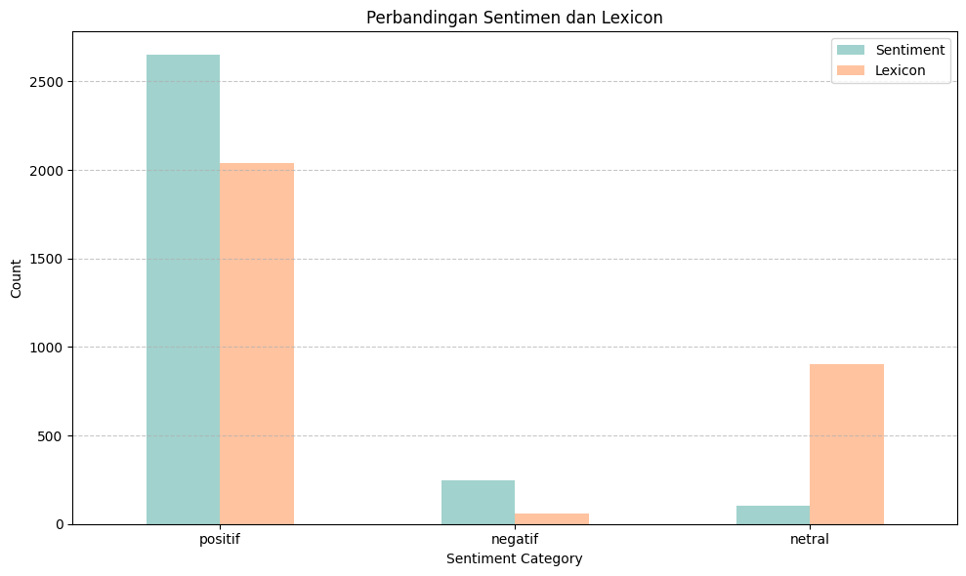
VALIDASI LABEL (LEXICON BASED)
FreeReels 3.000 data
Total Data: 9.000

Slide 8
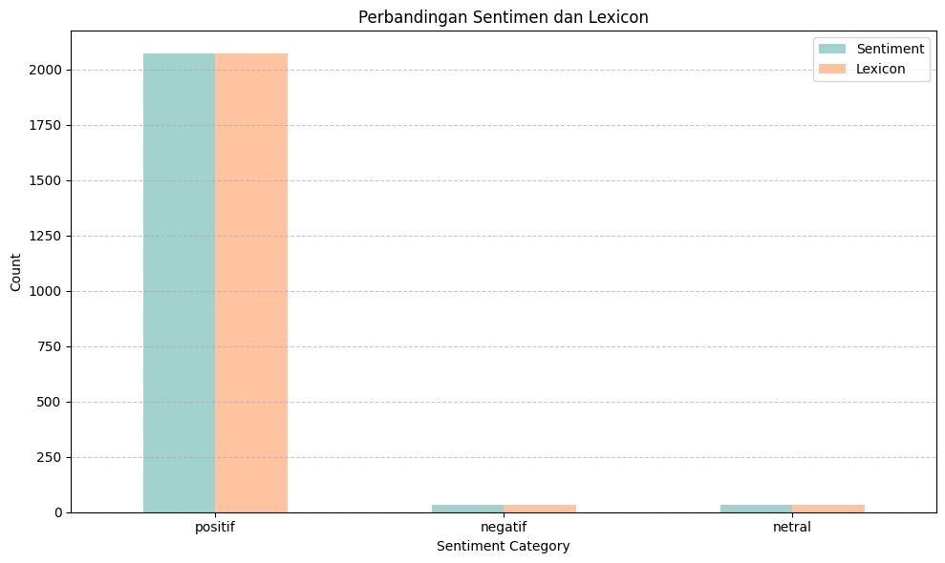
VALIDASI LABEL (LEXICON BASED)
Melolo 2.137 data
Total Data: 5.982

Slide 9
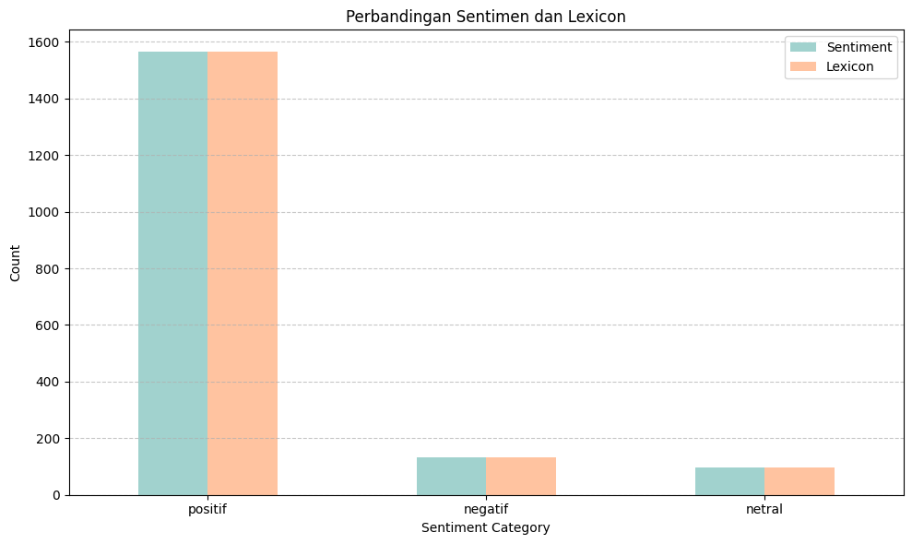
VALIDASI LABEL (LEXICON BASED)
Iqiyi 1.793 data
Total Data: 5.982

Slide 10
VALIDASI LABEL (LEXICON BASED)
FreeReels 2.052 data
Total Data: 5.982

Slide 11

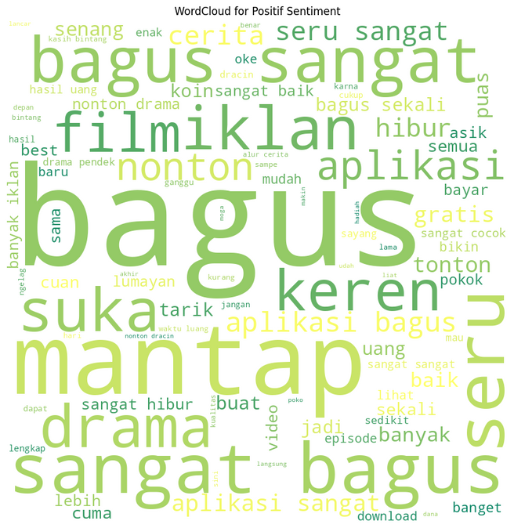
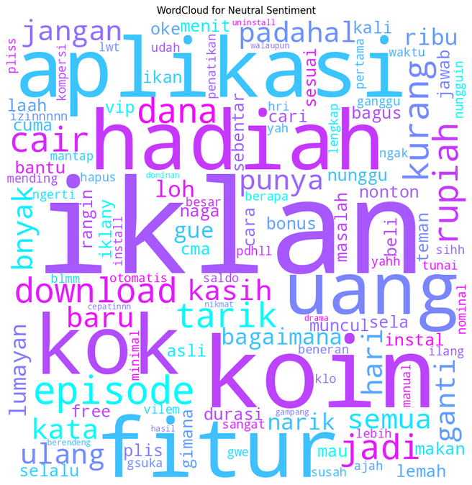

WORD CLOUD
MELOLO
Positif
Netral
Negatif

Slide 12

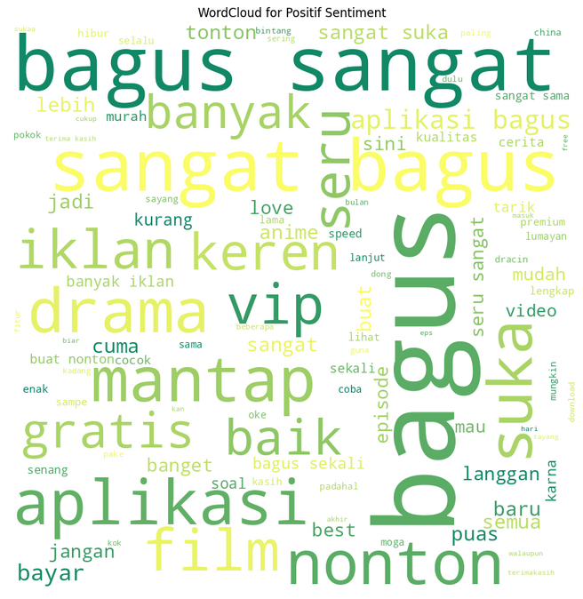
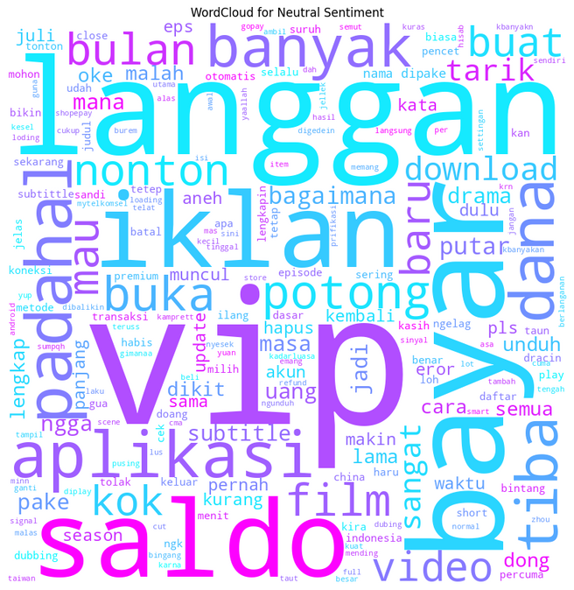

WORD CLOUD
IQIYI
Positif
Netral
Negatif

Slide 13
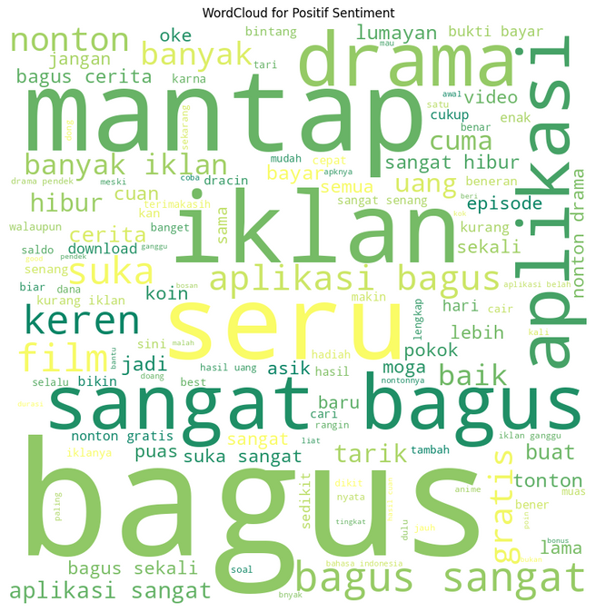

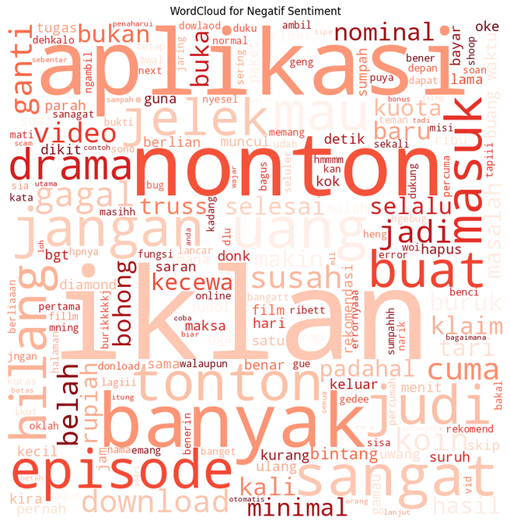
WORD CLOUD
FREEREELS
Positif
Netral
Negatif

Slide 14
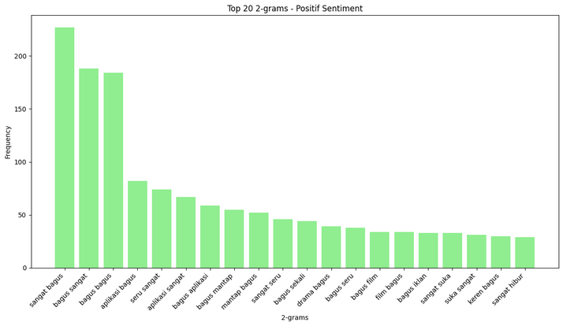
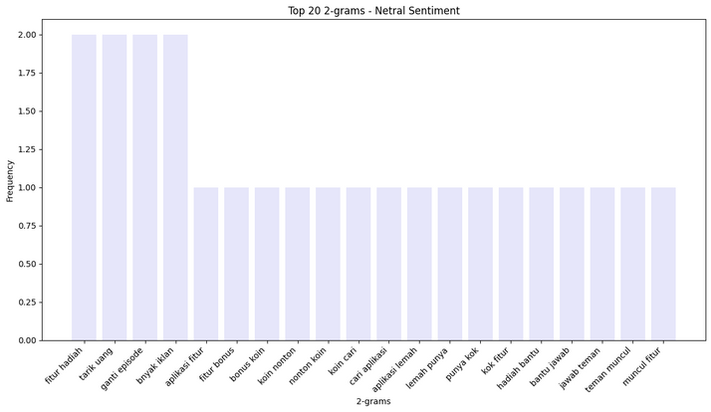
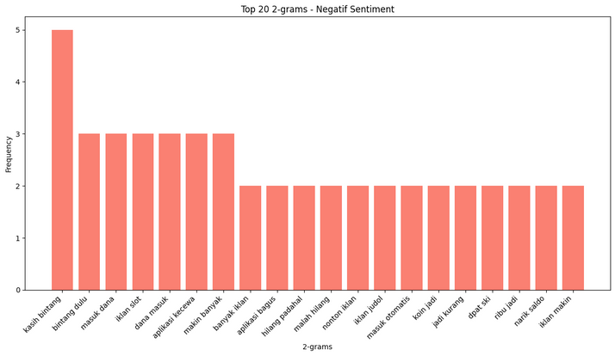
2-gram melolo
Positif
Netral
Negatif

Slide 15
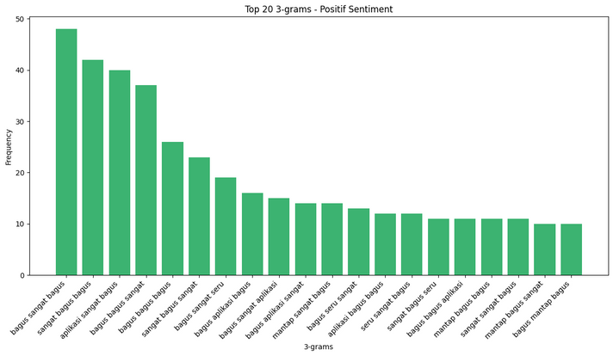
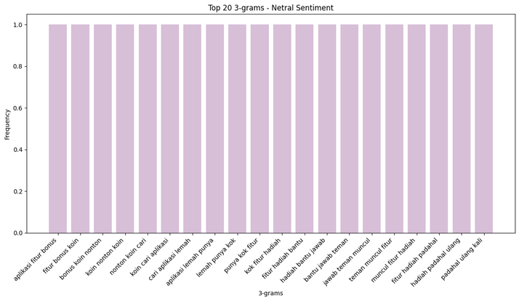
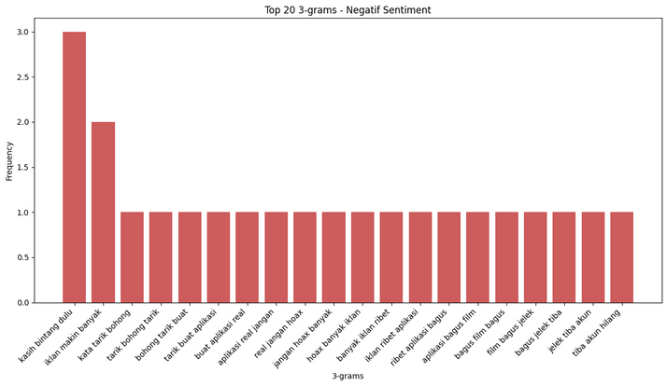
3-gram melolo
Positif
Netral
Negatif

Slide 16
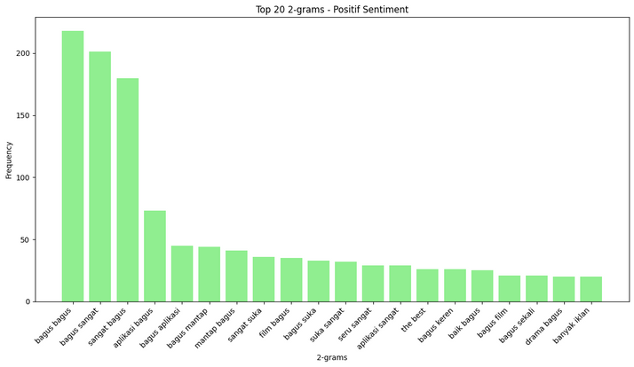
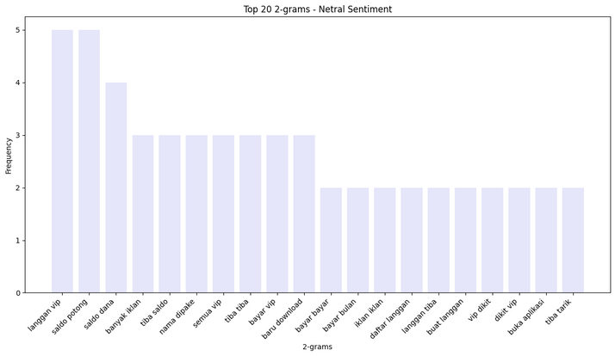
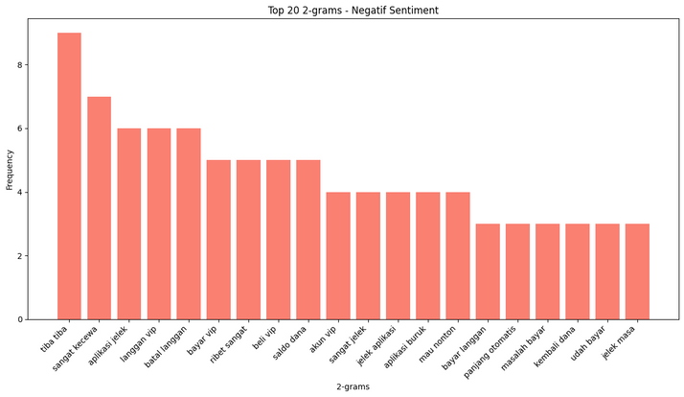
2-gram IQIYI
Positif
Netral
Negatif

Slide 17
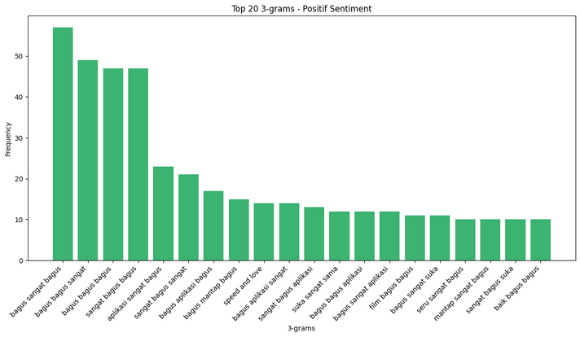
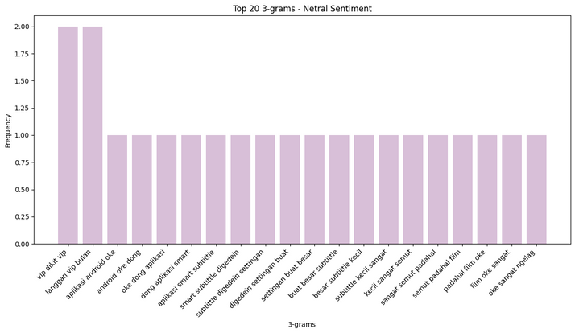
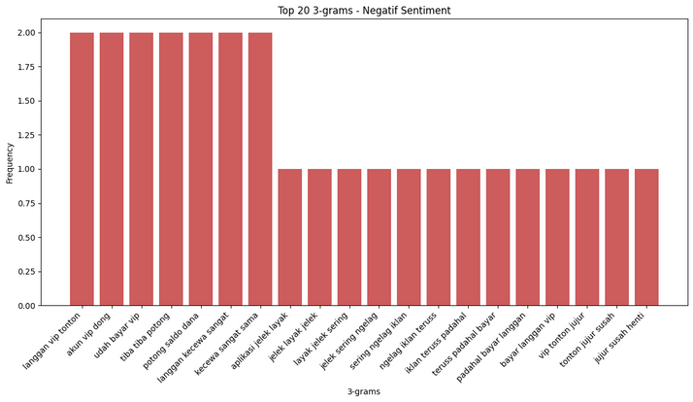
3-gram IQIYI
Positif
Netral
Negatif

Slide 18
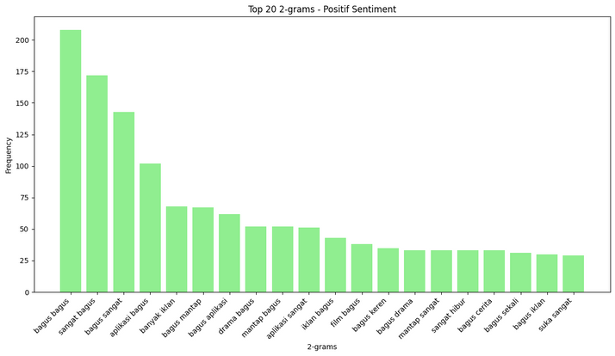
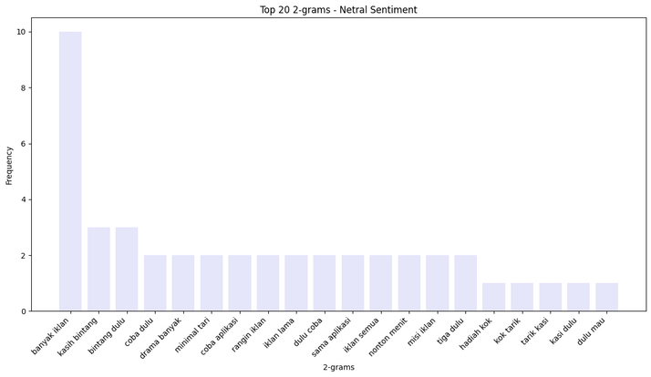
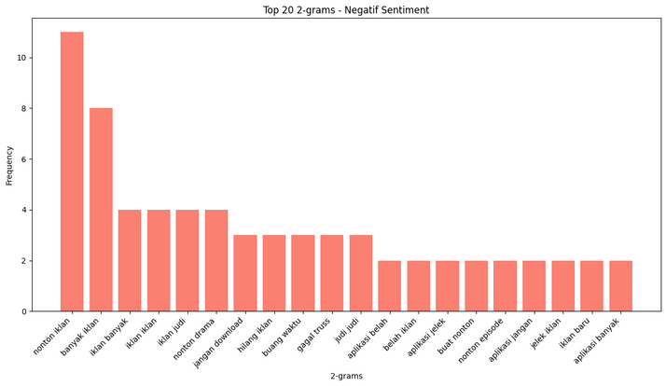
2-gram FREEREELS
Positif
Netral
Negatif

Slide 19
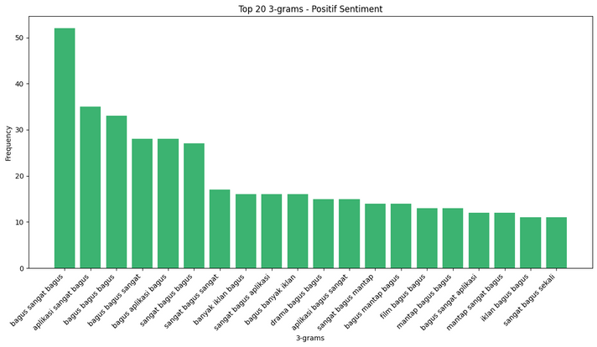
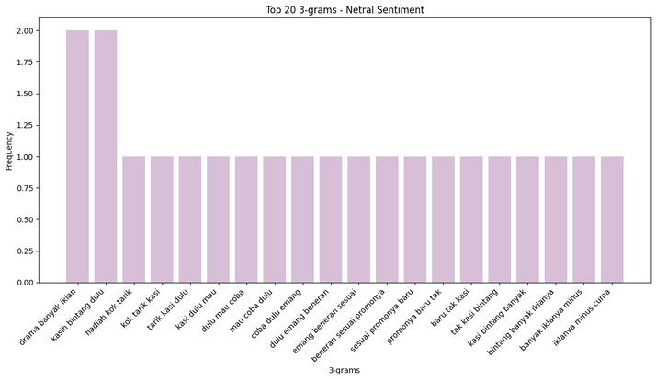
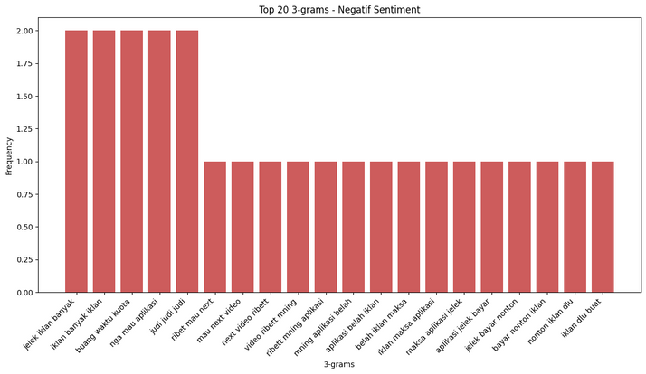
3-gram IQIYI
Positif
Netral
Negatif

Slide 20

KESIMPULAN
MELOLO
iQIYI
FREEREELS
Pada aplikasi Melolo, keluhan pengguna paling banyak berkaitan dengan masalah teknis pada sistem reward, penarikan koin atau saldo, serta keberadaan iklan yang mengganggu, meskipun demikian aplikasi ini mendapatkan apresiasi positif terkait ketersediaan konten gratis dan pengalaman menonton yang dinilai menghibur.
Pada aplikasi iQIYI, ketidakpuasan pengguna umumnya berfokus pada sistem langganan VIP, pemotongan saldo otomatis, serta ketidaksesuaian antara ekspektasi dan layanan premium yang diterima, sementara kualitas konten drama dan film tetap menjadi faktor utama yang mendorong ulasan positif.
Pada aplikasi FreeReels, keluhan dominan mencakup intensitas iklan yang berlebihan, kendala teknis aplikasi, serta permasalahan transaksi, namun aplikasi ini tetap memperoleh penilaian positif ketika mampu menyediakan akses konten secara gratis dengan kualitas hiburan yang memadai.

Slide 21

TERIMAKASIH
Grab the popcorn!

